Slide 1
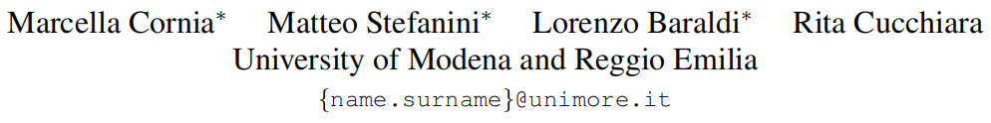
Meshed-Memory Transformer for Image Captioning
CVPR2020

Slide 2
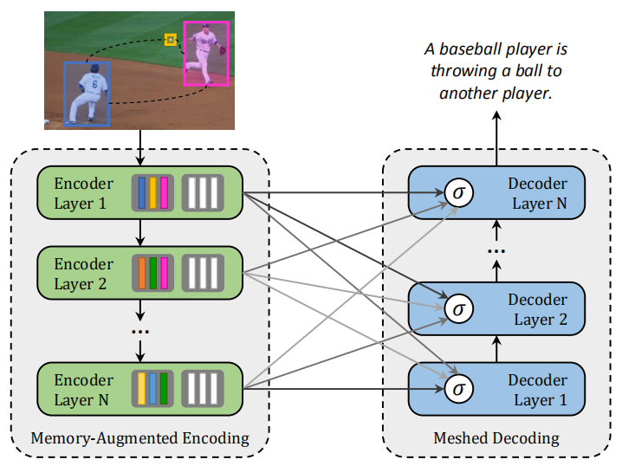
Overview
Notes:
作者主要就是将Transformer中的注意力机制加入到Image Captioning模型中。
主要创新：封装了图像区域的多层编码器和生成输出句子的多层解码器，并且为了利用低层次和高层次的图像区域之间的关系，编码层和解码层以网状结构连接，通过可学习的门控机制进行加权。

Slide 3
Meshed-Memory Transformer
Encoder
processing regions from the input image and devising relationships between them.
Decoder
reads from the output of each encoding layer to generate the output caption word by word.
Both made of stacks of attentive layers.

Slide 4
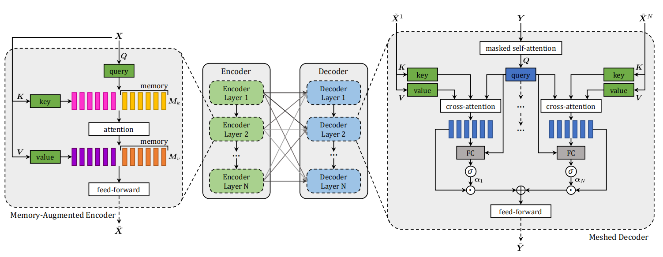

Architecture

Slide 5

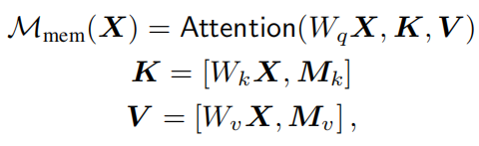
Memory-Augmented Encoder
Self-attention operation
Memory-Augmented Attention
其中X表示提取出的一组图像区域特征。
问题：self-attention只关注输入集合两两之间的相似性，所以不能对图像区域之间的先验知识进行建模，比如给定“man”和“basketball”的区域编码特征，如果没有先验知识的话很难推断出“player”或者“game”的概念，同样，给定“eggs”和“toasts”的区域特征，可以很容易地利用关系的先验知识推断出图片是在描述“breakfast”的知识。
对self-attention的key和value进行扩展，额外的“插槽”可以编码先验信息。
Notes:
所以作者提出了Memory-Augmented Attention，对self-attention的key和value进行扩展，额外的“插槽”可以编码先验信息。

Slide 6
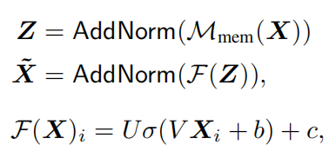
Memory-Augmented Encoder
Encoding layer
Full encoder
Multiple encoding layers are stacked in sequence.
AddNorm: the composition of a residual
connection and of a layer normalization.
Notes:
所以作者提出了Memory-Augmented Attention，对self-attention的key和value进行扩展，额外的“插槽”可以编码先验信息。

Slide 7
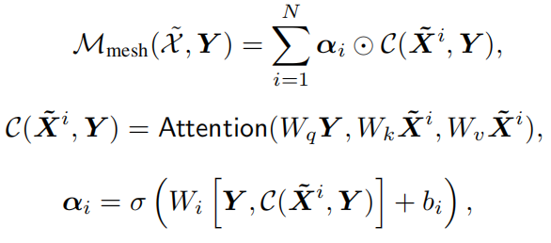
Meshed Decoder
Meshed Cross-Attention
为了在句子的生成过程中利用所有的编码层输出的多层次表示，编码层和解码层之间采用网状连接。
α中的权重既调节每个编码层的输出特征集合之间的贡献，也调节不同层之间的相对重要性。

Slide 8

Meshed Decoder
Architecture of decoding layers
因为只依赖于前面已经生成的单词集合，所以采用了masked self-attention operation。

Slide 9
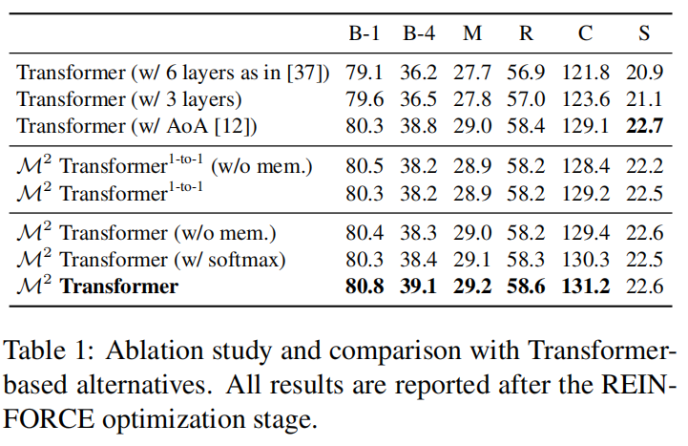
Results

Slide 10
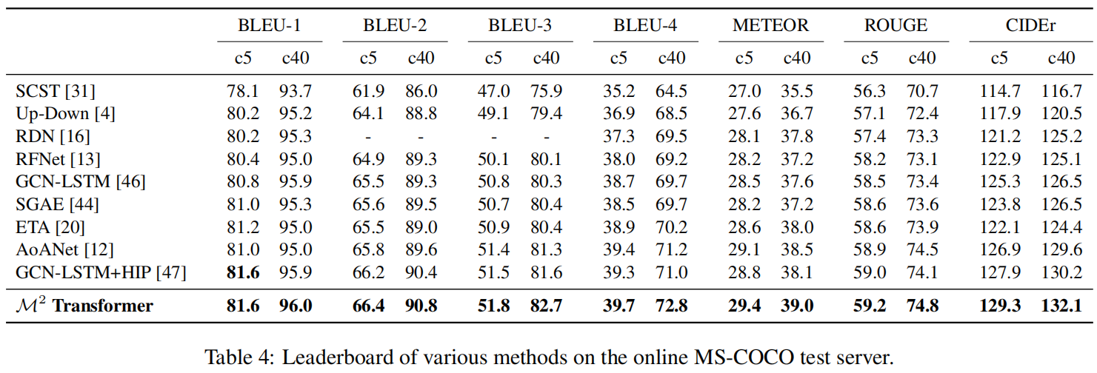
Results

Slide 11
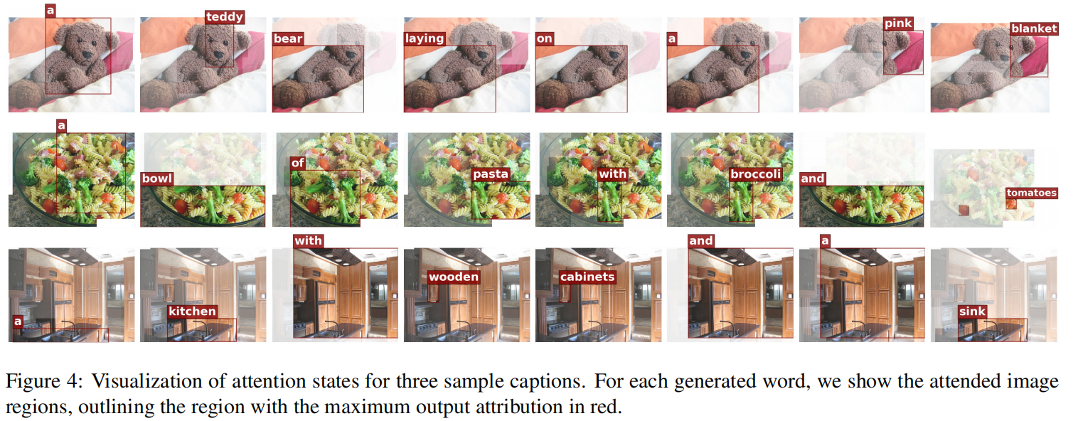
Results

